Slide 1
組合せダブルオークションによる クラウドソースドマニュファクチャリングの実現
精密工学会
神戸大学
システム情報学研究科
貝原研究室
◯原⽥ 佳明 ⾙原 俊也 国領 ⼤介 藤井 信忠

Slide 2
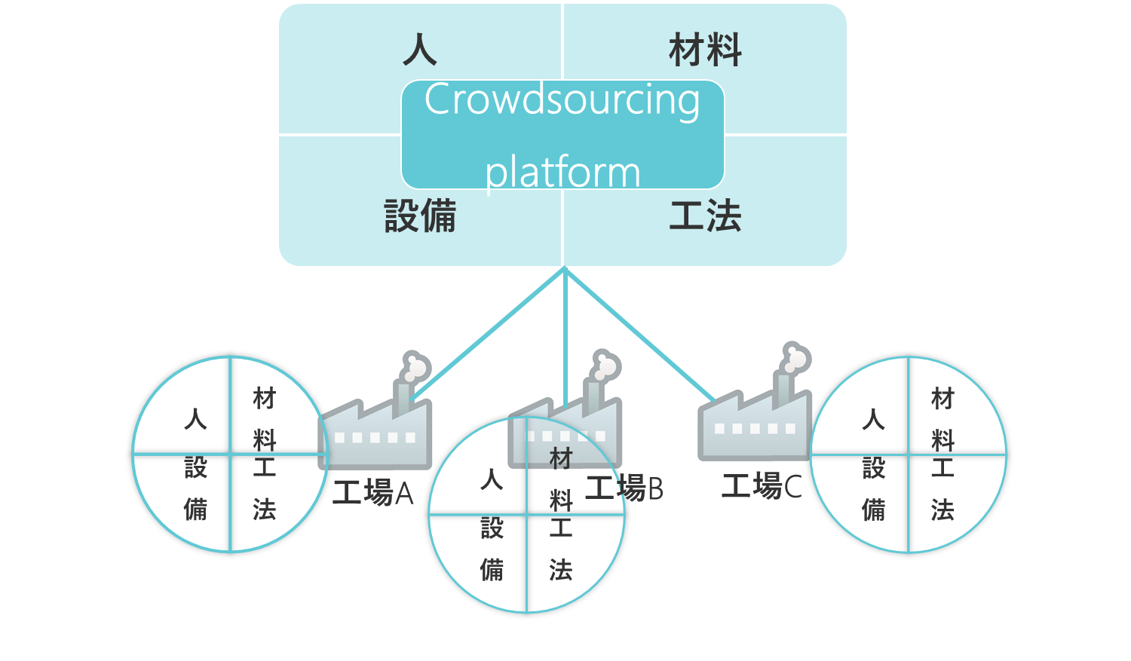
研究背景（1/2）
近年Internet of Things (IoT) [1]を活用し，各工場やその機器を インターネットに繋ぐことにより生産性を向上させる動きが 活発化
工場内だけでなく，企業の壁を超えた繋がりが注目を 集めている[2]
クラウドソースドマニュファクチャリング [3]
共生型モノづくり社会のコンセプト
IoT 環境で複数の工場や複数の企業をつなぎ
設備・材料・労働力・工法を融通し合う

Slide 3
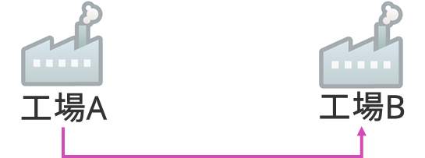
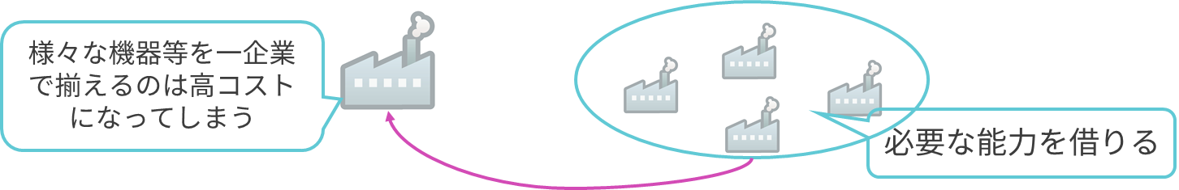
研究背景（2/2）
クラウドソースドマニュファクチャリングの活用事例 [4]
ある工場でリソース不足になったとき，他の工場に処理を 委託する
自社にはない機器や能力を扱えるようになり，顧客ニーズに合わせたカスタム生産の対応を個社で行うときより，低コストで生産することが可能となる[4]
様々な企業の適切なリソース配分の仕組みが必要[5]

Slide 4
研究目的
クラウドソースドマニュファクチャリング
実現に向けた組合せダブルオークションに基づく
リソース配分手法の提案

Slide 5

対象モデル
リソースに遊休時間がある
企業はリソースを提供する
クラウドソースドマニュファクチャリングシステム
Provider
リソースの提供
リソース提供側
オークション主催者
(リソースの配分を決定する)
リソースの要求
Requester
リソース要求側
リソースの不足や，出来ない処置がある企業はリソースの要求する

Slide 6
対象モデル
クラウドソースドマニュファクチャリングシステム
Provider
リソースの提供
オークション主催者
(リソースの配分を決定する)
リソースの要求
Requester
リソース要求側
全てのリソースが揃わないと
生産ができない場合がある
組合せオークション
財の組合せに対して入札できる
配分を決める勝者決定問題が組合せ最適化問題
として定式化される

Slide 7
本発表の狙い
決定すべきこと
提供リソースと要求リソースの配分
取引価格
考慮すべき
クラウドソースドマニュファクチャリングに参加する 各企業は独立した企業
分散された意思決定下において，財の割当てと取引価格を決めることのできるオークション[6]に着目し，買い手と売手の双方が入札を行う組合せダブルオークションに基づくリソース配分手法の提案を行った[7]
しかし文献[7]で提案した手法はオークションで満たすべきとされる 耐戦略性を満たすことができない
本発表では耐戦略性を考慮した組合せダブルオークションに 基づく手法の提案を行う

Slide 8
オークションが満たすべき性質 [8]
個人合理性
オークションに参加して損する人がいない
参加者：買い手(リソース提供側)，売手(リソース要求側)， オークション主催者（配分と価格を決める）
パレート効率性
誰かの効用を犠牲にしなければ他の誰かの効用を高めることが できない状態
本研究においては総利益が最大化されている状態
耐戦略性
正直に評価値を申告することが支配戦略
文献[7]において提案した手法は，
個人合理性，パレート効率性を満たすことはできるが
耐戦略性を満たすことができない
なぜこの耐戦略性が必要か？

Slide 9
耐戦略性を満たす必要性
オークション主催者は，ある目的をオークションを通して
達成したい
本研究の目的：総利益最大化
しかし，オークション主催者は参加者の真の評価値については
知らない（情報不完備ゲーム）
そこで，真の評価値を申告させるようなオークションを設計する必要である
そのようなオークションを耐戦略性のあるオークションという
本研究の対象であるクラウドソースドマニュファクチャリングは 独立した企業の集まりであり，
オークション主催者は参加者の評価値(コスト・予算)を知らない
耐戦略性の考慮が必要である

Slide 10
ダブルオークションにおける耐戦略性について
ダブルオークション環境下において買い手・売手・オークション主催者の個人合理性，パレート効率性，耐戦略性を満たすオークションは存在しなことが示されている[9]
片方向(シングル)組合せオークション環境下においては前述の満たすべき性質全てを満たすことができるVCG(Vickrey-Clarke-Groves)オークションが存在する[10]
しかし

Slide 11
ダブルオークションにおける耐戦略性について
VCGオークションはダブルオークション環境下ではオークション 主催者の個人合理性を満たせない
買い手の支払い額の合計<売手の収入の合計 となりオークション主催者が負債を抱える
そこで
VCGオークションを元に仮想的な買い手を用意し，
買い手の支払い額を引き上げ，オークション主催者の個人合理性を満たす
Padding Methodを本研究に適用する[11]
仮想的な買い手の分のリソースが無駄となりパレート効率性は犠牲にされる
VCGオークション同様に耐戦略性を満たすことができる

Slide 12
提案手法のイメージ
提供するリソースと時間，コストを入札する
クラウドソースドマニュファクチャリングシステム
Provider
リソースの提供
リソース提供側
勝者決定問題を解く
オークション主催者
(リソースの配分を決定する)
リソースの要求
Requester
リソース要求側
要求するリソースと時間，予算を入札する

Slide 13
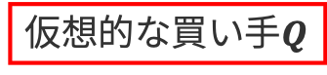
提案手法のイメージ
提供するリソースと時間，コストを入札する
クラウドソースドマニュファクチャリングシステム
Provider
リソースの提供
リソース提供側
勝者決定問題を解く
オークション主催者
(リソースの配分を決定する)
リソースの要求
Requester
リソース要求側
要求するリソースと時間，予算を入札する
仮想的な買い手$Q$
要求側の支払い額を引きあげる

Slide 14
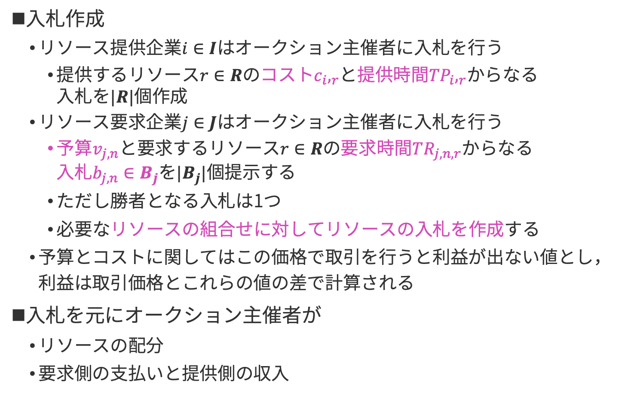
提案手法の概要
入札作成
リソース提供企業$i∈I$はオークション主催者に入札を行う
提供するリソース$r∈R$の$コストc_{i},_{r}$と提供時間$TP_{i},_{r}$からなる 入札を$|R|$個作成
リソース要求企業$j∈Jはオークション主催者に$入札を行う
予算$v_{j,n}$と要求するリソース$r∈R$の要求時間$TR_{j,n,r}からなる$ $入札b_{j,n}∈B_{j}$を$|B_{j}|$個提示する
ただし勝者となる入札は1つ
必要なリソースの組合せに対してリソースの入札を作成する
予算とコストに関してはこの価格で取引を行うと利益が出ない値とし，利益は取引価格とこれらの値の差で計算される
入札を元にオークション主催者が
リソースの配分
要求側の支払いと提供側の収入
を決定する

Slide 15
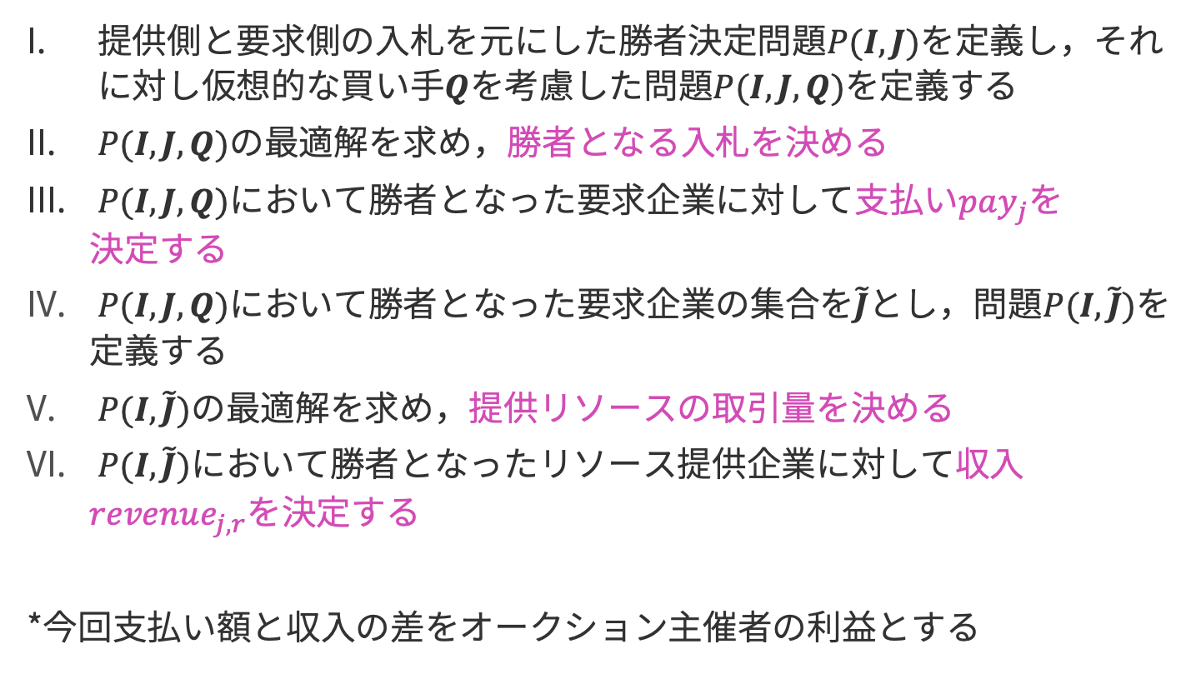
提案アルゴリズム
リソース配分と価格の決定部分にPadding Methodを適用する
リソース要求企業の支払い決定
提供側と要求側の入札を元にした勝者決定問題$P(I,J)$を定義し，それに対し仮想的な買い手$Q$を考慮した問題$P(I,J,Q)$を定義する
$P(I,J,Q)$の最適解を求め，勝者となる入札を決める
$P(I,J,Q)$において勝者となった要求企業に対して支払い$pay_{j}$を 決定する
$P(I,J,Q)$において勝者となった要求企業の集合を$\tilde{J}$とし，問題$P(I,\tilde{J})$を 定義する
$P(I,\tilde{J})$の最適解を求め，提供リソースの取引量を決める
$P(I,\tilde{J})$において勝者となったリソース提供企業に対して収入$revenue_{j,r}$を決定する
*今回支払い額と収入の差をオークション主催者の利益とする
リソース提供企業の収入決定

Slide 16

提案アルゴリズム
リソース配分と価格の決定部分にPadding Methodを適用する
リソース要求企業の支払い決定
提供側と要求側の入札を元にした勝者決定問題$P(I,J)$を定義し，それに対し仮想的な買い手$Q$を考慮した問題$P(I,J,Q)$を定義する
$P(I,J,Q)$の最適解を求め，勝者となる入札を決める
$P(I,J,Q)$において勝者となった要求企業に対して支払い$pay_{j}$を 決定する
$P(I,J,Q)$において勝者となった要求企業の集合を$\tilde{J}$とし，問題$P(I,\tilde{J})$を 定義する
$P(I,\tilde{J})$の最適解を求め，提供リソースの取引量を決める
$P(I,\tilde{J})$において勝者となったリソース提供企業に対して収入$revenue_{j,r}$を決定する
*今回支払い額と収入の差をオークション主催者の利益とする

Slide 17
$P(I,J)$の定式化 (I)
(1)
総利益最大化の目的関数
(2)
提供側のリソースの容量制約
(3)
敗者となる要求側の入札を満たさない制約
(4)
勝者となる要求側の入札を満たす為の制約
(5)
要求側一企業の勝者となる
入札を高々1つとする制約
(6)
決定変数

Slide 18
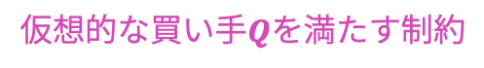
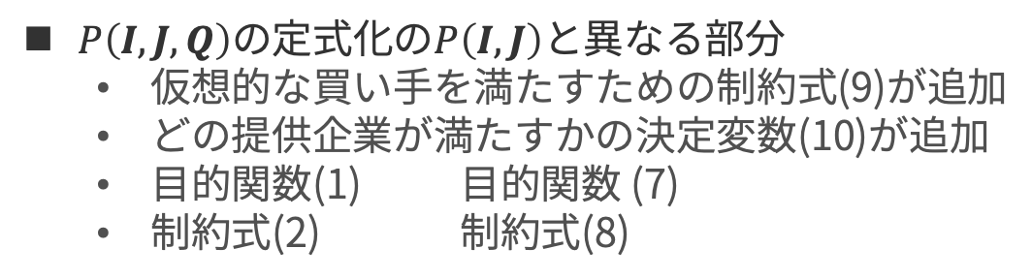
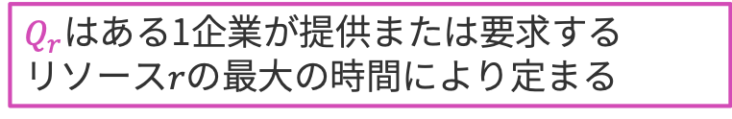
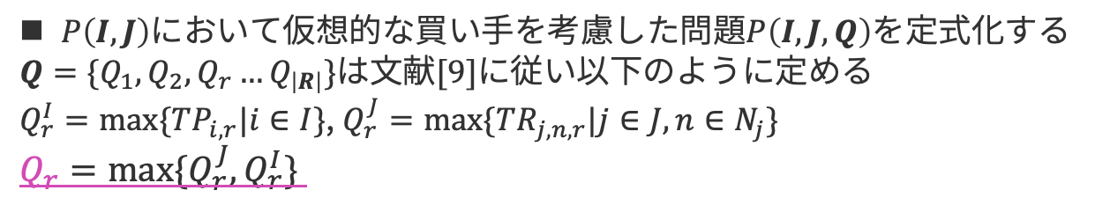
$P\left(I,J,Q\right)$の定式化 (I)
$P\left(I,J\right)$において仮想的な買い手を考慮した問題$P\left(I,J,Q\right)$を定式化する
$Q=\{Q_{1},Q_{2},Q_{r}…Q_{\left|R\right|}\}$は文献[9]に従い以下のように定める
$Q_{r}^{I}=\max{\{TP_{i,r}|i∈I\}}$, $Q_{r}^{J}=\max{\{TR_{j,n,r}|j∈J,n∈N_{j}\}}$
$Q_{r}=\max{\{Q_{r}^{J},Q_{r}^{I}\}}$
$Q_{r}$はある1企業が提供または要求する リソース$r$の最大の時間により定まる
$P\left(I,J,Q\right)$の定式化の$P\left(I,J\right)$と異なる部分
仮想的な買い手を満たすための制約式(9)が追加
どの提供企業が満たすかの決定変数(10)が追加
目的関数(1) 目的関数 (7)
制約式(2) 制約式(8)
(7)
(8)
提供側のリソースの容量制約
(9)
仮想的な買い手$Q$を満たす制約
(10)
決定数

Slide 19
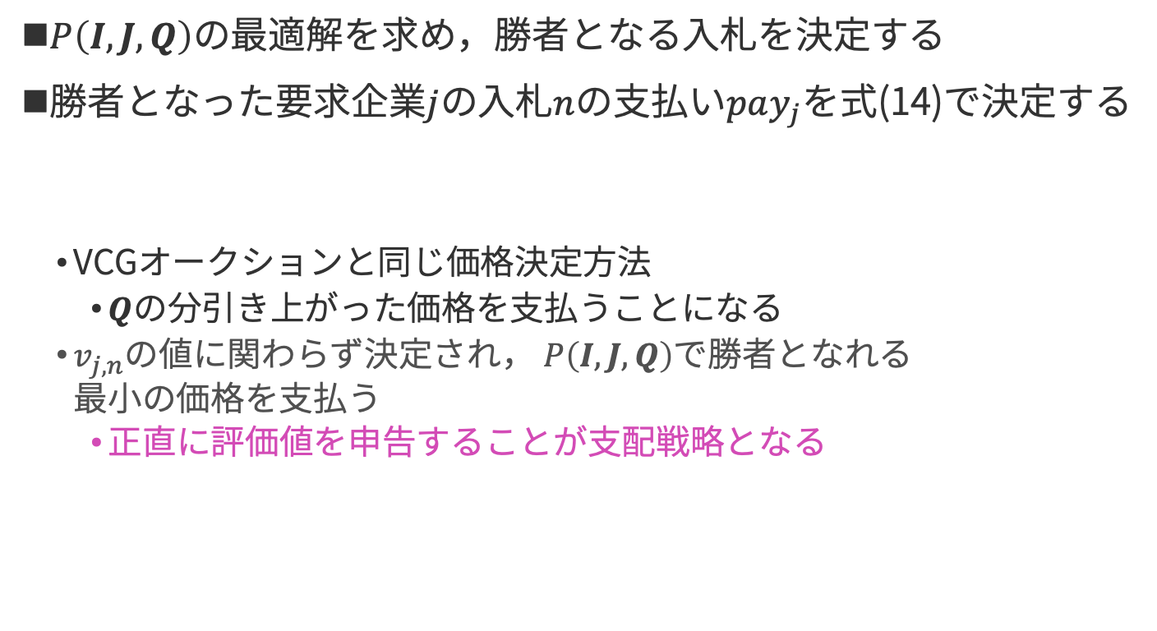
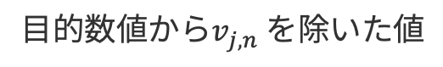
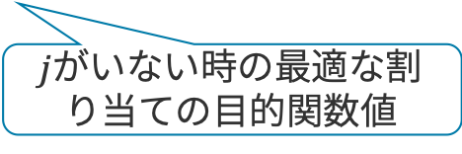
支払いの決定(II, III)
$P\left(I,J,Q\right)$の最適解を求め，勝者となる入札を決定する
勝者となった$要求企業j$の入札$n$の支払い$pay_{j}$を式(14)で決定する
VCGオークションと同じ価格決定方法
$Q$の分引き上がった価格を支払うことになる
$v_{j,n}$の値に関わらず決定され， $P\left(I,J,Q\right)$で勝者となれる 最小の価格を支払う
正直に評価値を申告することが支配戦略となる
(14)
目的数値から$v_{j,n}$を除いた値
$j$がいない時の最適な割り当ての目的関数値
$$V(I,J∖\left\{j\right\},Q)$$

Slide 20
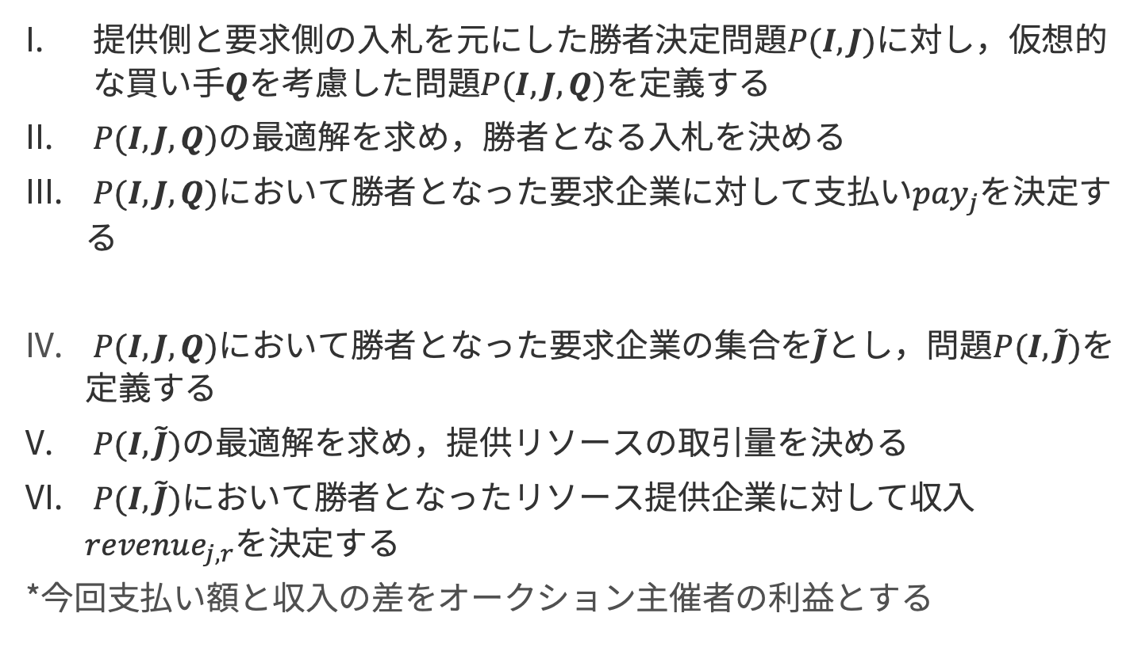
提案アルゴリズム
提供側と要求側の入札を元にした勝者決定問題$P(I,J)$に対し，仮想的な買い手$Q$を考慮した問題$P(I,J,Q)$を定義する
$P(I,J,Q)$の最適解を求め，勝者となる入札を決める
$P(I,J,Q)$において勝者となった要求企業に対して支払い$pay_{j}$を決定する
$P(I,J,Q)$において勝者となった要求企業の集合を$\tilde{J}$とし，問題$P(I,\tilde{J})$を 定義する
$P(I,\tilde{J})$の最適解を求め，提供リソースの取引量を決める
$P(I,\tilde{J})$において勝者となったリソース提供企業に対して収入$revenue_{j,r}$を決定する
*今回支払い額と収入の差をオークション主催者の利益とする
リソース提供企業の収入決定

Slide 21
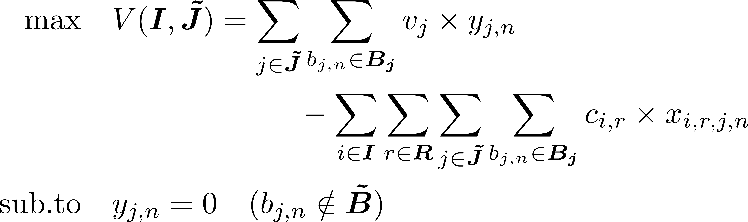
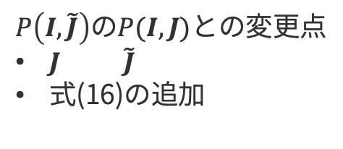
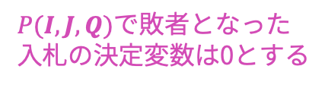
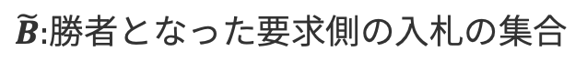
$P\left(I,\tilde{J}\right)$の定式化 (IV)
勝者となった要求企業の集合$\tilde{J}$を定義し，また敗者となった入札の決定変数を0 とした新たな問題を定義する
$P\left(I,\tilde{J}\right)$の$P(I,J)$との変更点
$J$ $\tilde{J}$
式(16)の追加
(15)
総利益最大化の目的関数
(16)
$P(I,J,Q)$で敗者となった
入札の決定変数は0とする
$\tilde{B}:$勝者となった要求側の入札の集合

Slide 22
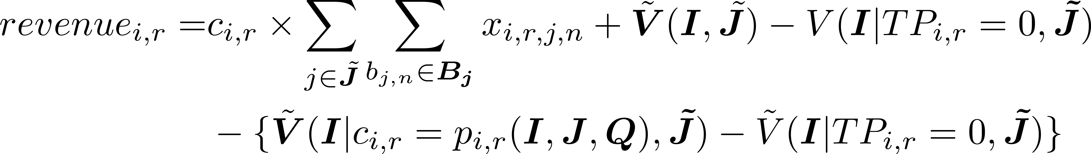
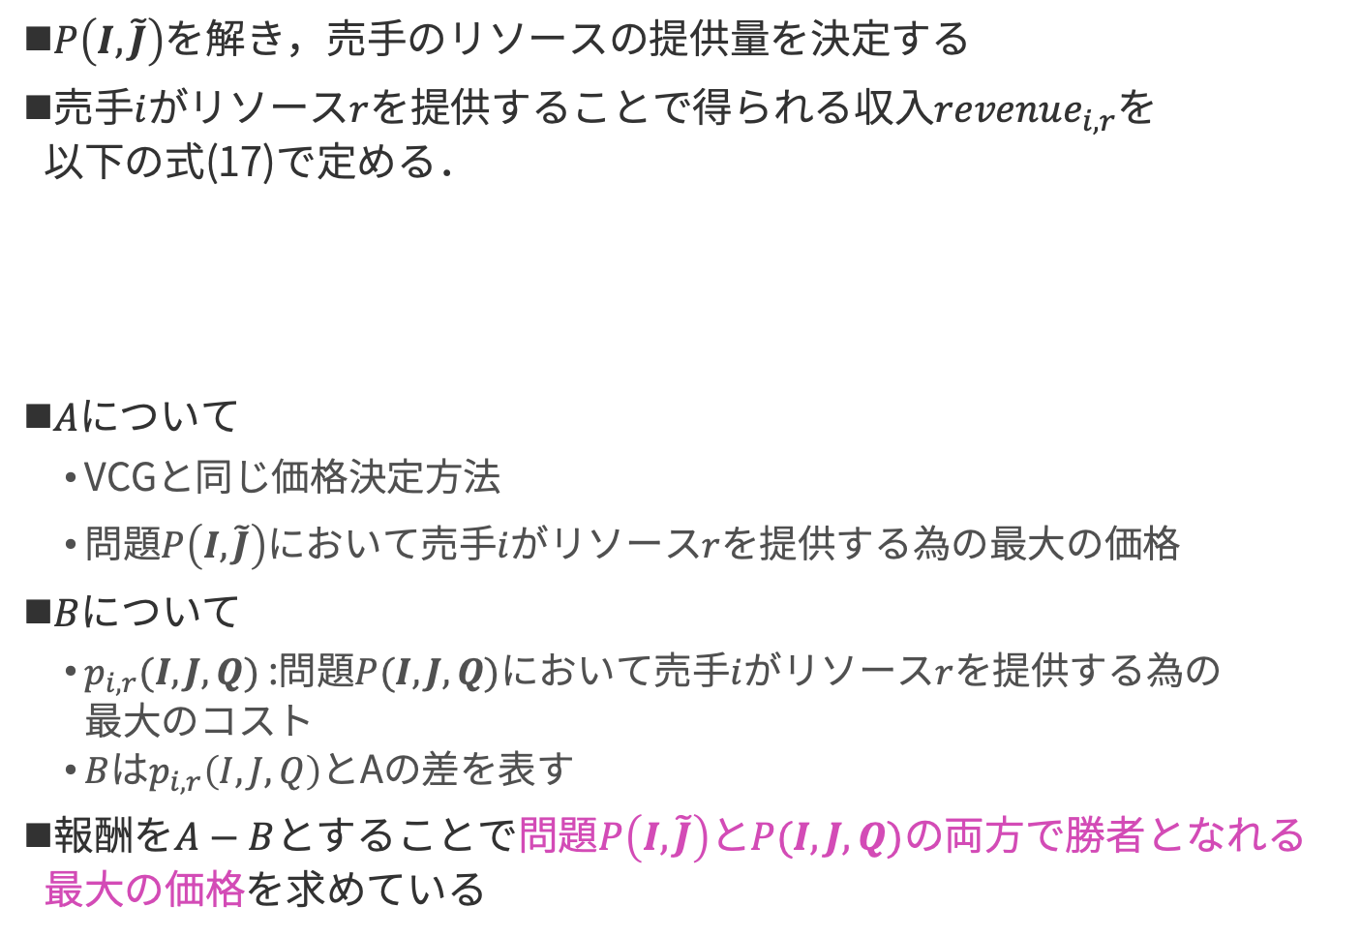
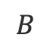
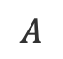
売手の収入の決定 (V, VI)
$P\left(I,\tilde{J}\right)$を解き，売手のリソースの提供量を決定する
売手$i$がリソース$r$を提供することで得られる収入$revenue_{i,r}$を 以下の式(17)で定める．
$A$について
VCGと同じ価格決定方法
問題$P\left(I,\tilde{J}\right)$において売手$i$がリソース$r$を提供する為の最大の価格
$B$について
$p_{i,r}(I,J,Q)$:問題$P(I,J,Q)$において売手$i$がリソース$r$を提供する為の 最大のコスト
$B$は$p_{i,r}\left(I,J,Q\right)$とAの差を表す
報酬を$A−B$とすることで問題$P\left(I,\tilde{J}\right)$と$P(I,J,Q)$の両方で勝者となれる 最大の価格を求めている
$$A$$
(17)
$$B$$

Slide 23
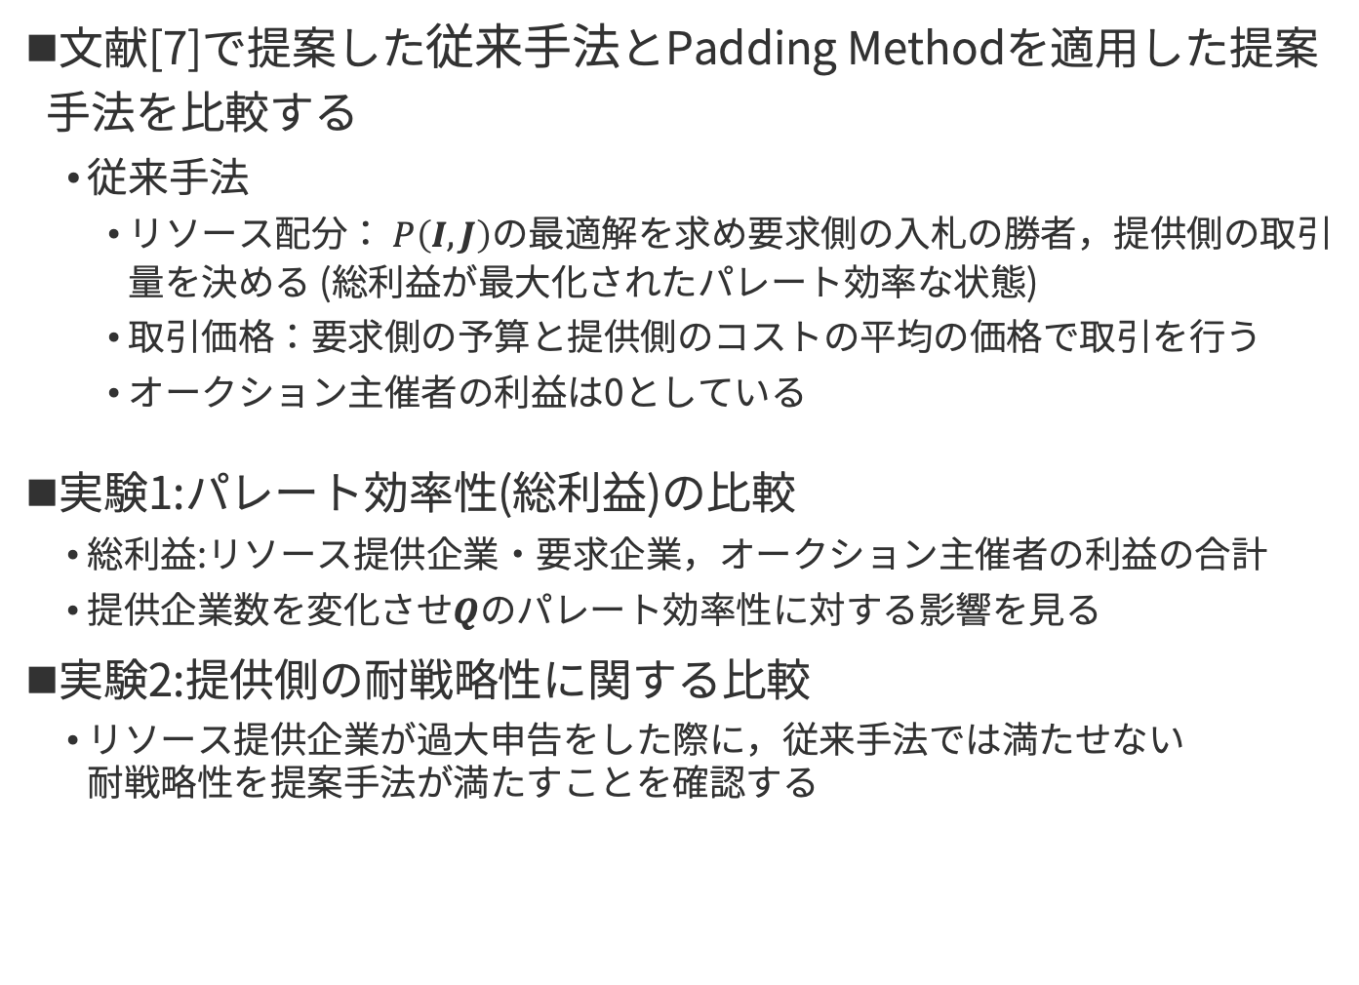
計算機実験(概要)
文献[7]で提案した従来手法とPadding Methodを適用した提案手法を比較する
従来手法
リソース配分： $P\left(I,J\right)$の最適解を求め要求側の入札の勝者，提供側の取引量を決める (総利益が最大化されたパレート効率な状態)
取引価格：要求側の予算と提供側のコストの平均の価格で取引を行う
オークション主催者の利益は0としている
実験1:パレート効率性(総利益)の比較
総利益:リソース提供企業・要求企業，オークション主催者の利益の合計
提供企業数を変化させ$Q$のパレート効率性に対する影響を見る
実験2:提供側の耐戦略性に関する比較
リソース提供企業が過大申告をした際に，従来手法では満たせない 耐戦略性を提案手法が満たすことを確認する

Slide 24
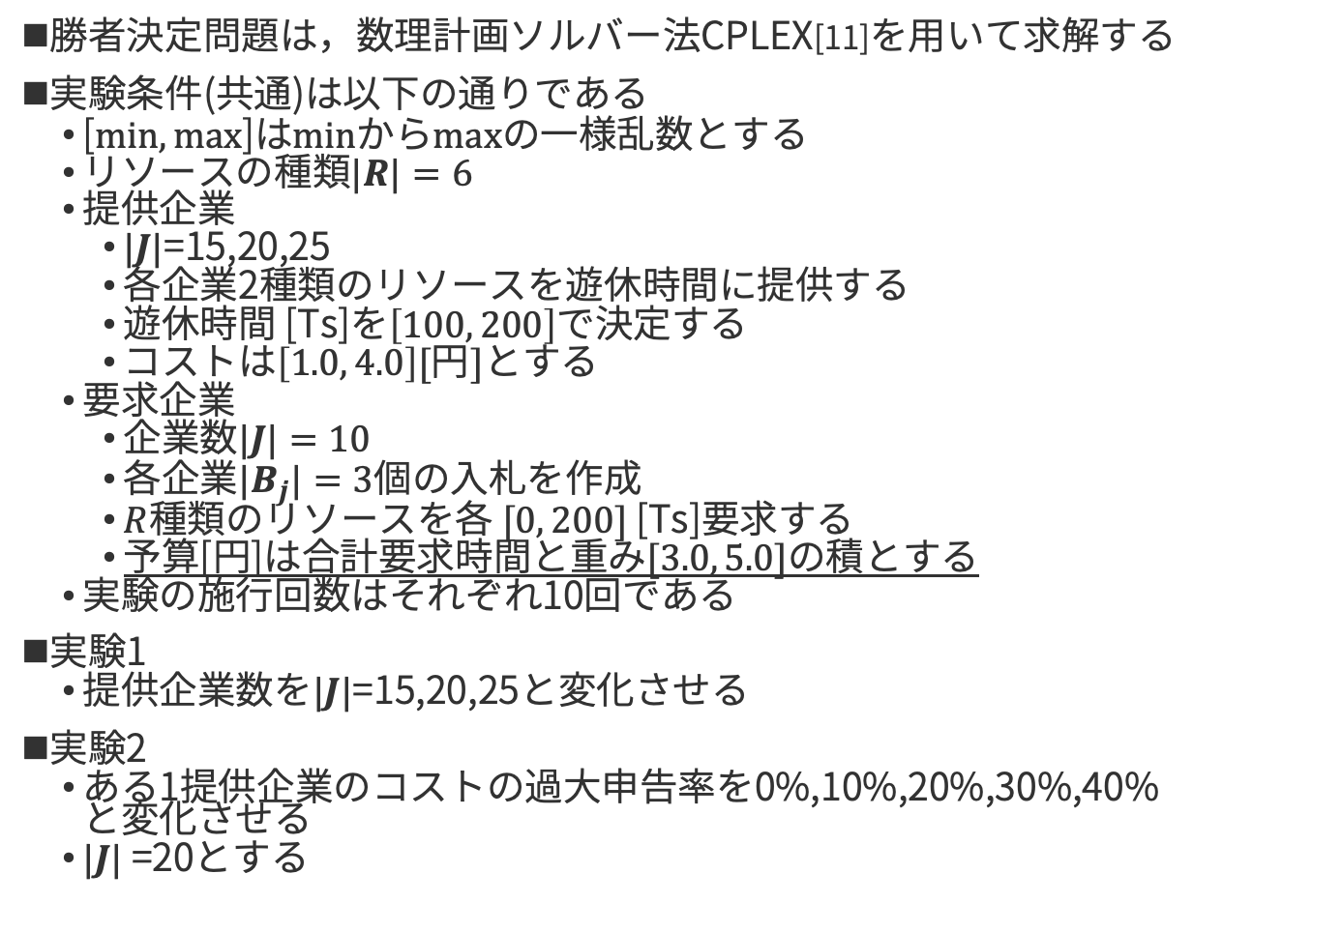
計算機実験（実験条件）
勝者決定問題は，数理計画ソルバー法CPLEX[11]を用いて求解する
実験条件(共通)は以下の通りである
[$min, max$]は$minからmax$の一様乱数とする
リソースの種類$|R|=6$
提供企業
$|J|$=15,20,25
各企業2種類のリソースを遊休時間に提供する
遊休時間 [Ts]を$\left[100, 200\right]$で決定する
コストは$\left[1.0, 4.0\right][円]$とする
要求企業
企業数$|J|=10$
各企業$|B_{j}|=3$個の入札を作成
$R$種類のリソースを各$[0, 200]$[Ts]要求する
予算[円]は合計要求時間と$重み[3.0, 5.0]$の積とする
実験の施行回数はそれぞれ10回である
実験1
提供企業数を$|J|$=15,20,25と変化させる
実験2
ある1提供企業のコストの過大申告率を0%,10%,20%,30%,40% と変化させる
$|J|$ =20とする

Slide 25
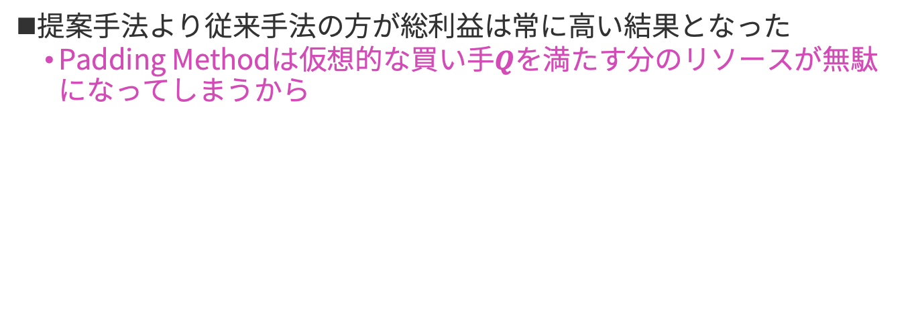
実験結果(実験1:パレート効率性)
総利益
提供企業数
図1.総利益の平均値
提案手法より従来手法の方が総利益は常に高い結果となった
Padding Methodは仮想的な買い手$Q$を満たす分のリソースが無駄になってしまうから

Slide 26
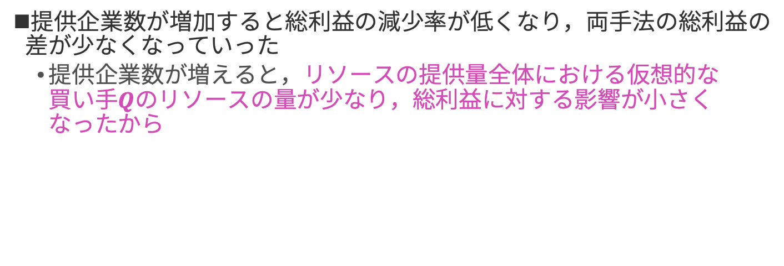
実験結果(実験1:総利益の減少率)
提案手法の総利益が 従来手法の総利益より何%低いか
表2.総利益の減少率
提供者数 |  | 15 | 20 | 25
減少率 | AVE. | 23.3% | 14.5% | 8.5%
 | S.D. | 7.3% | 4.8% | 2.7%
提供企業数が増加すると総利益の減少率が低くなり，両手法の総利益の 差が少なくなっていった
提供企業数が増えると，リソースの提供量全体における仮想的な 買い手$Q$のリソースの量が少なり，総利益に対する影響が小さく なったから
($Q$はある1企業が提供または要求するリソースの最大の時間により定まる)
提案手法は提供者数が多くなるほど総利益の減少分が少なくなり， パレート効率(総利益が最大)な状態に近づく

Slide 27
実験結果(実験2:耐戦略性について)
利益
過大申告率
10%のとき
真のコストが1なのに
1.1と申告する
図2.提供側の過大申告を行う1企業の利益の平均値
1企業あたりの利益は従来手法のが高い
提案手法は過大申告によって利益を上げることが可能となっている
従来手法は過大申告率が0%のとき,つまり正直にコストを申告した時利益は 最大となっている
Padding Methodの適用により従来手法は満たせなかった 耐戦略性を満たすことが確認できた

Slide 28
まとめと今後の課題
まとめ
クラウドソースドマニュファクチャリング環境下において，耐戦略性を満たすダブルオークションに基づくリソース配分手法の提案を行い，計算機実験により従来手法[7]の手法との比較を行った
提案手法の総利益が従来手法より減少してしまうが提供企業数が増加するほど総利益が最大の状態に近くことが示唆された
提案手法は従来手法では満たせなかった耐戦略性を満たすことができた
総利益の最大化を求める為の真の評価値を引き出すことができるオークションを提案することができた
提案手法は，特に提供企業数が多い場合有効な手法であると考える
今後の方針
オークション主催者の利益の考慮
今回Padding Methodにおいて支払いの合計の差と報酬の合計の差としたが，それでいいのかさらなる検討を行う
従来手法においてもどのようにオークション主催者の利益を考慮すべきか検討する

Slide 29
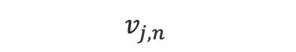
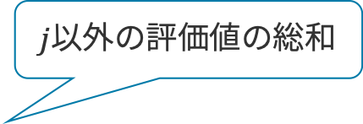
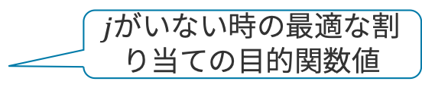
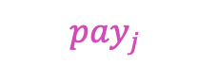
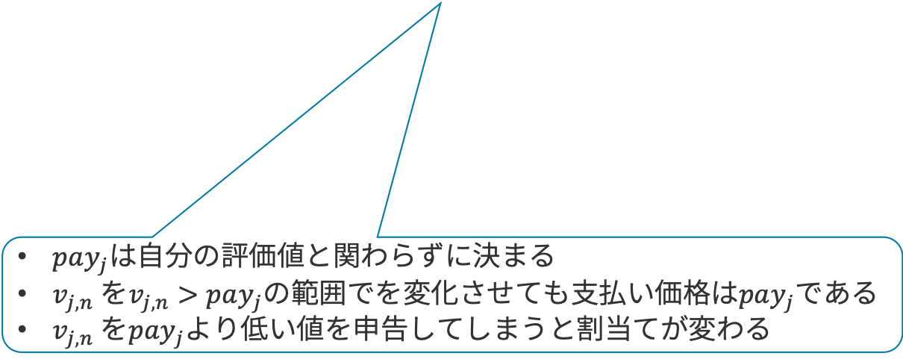
支払いの決定(耐戦略性について)
$j$がいない時の最適な割り当ての目的関数値
$$V(I,J∖\left\{j\right\},Q)$$
$$pay_{j}$$
$j$以外の評価値の総和
$$V(I,J,Q)$$
$$V\left(I,J,Q\right)−v_{j,n}$$
$$v_{j,n}$$
$pay_{j}$は自分の評価値と関わらずに決まる
$v_{j,n} をv_{j,n}>pay_{j}$の範囲でを変化させても支払い価格は$pay_{j}$である
$v_{j,n} をpay_{j}$より低い値を申告してしまうと割当てが変わる
$pay_{j}$はこのオークションで勝者となれる最小の価格となっており， 正直な評価値を申告を行うことが支配戦略となっている(耐戦略性を満たす)

Slide 30
オークション主催者の利益
提案手法におけるオークション主催者の利益
提供企業数 | 主催者の利益 | 総利益 | 主催者の利益/総利益
15 | 2870.770665 | 6472.803 | 44.4%
20 | 3501.618283 | 9011.997 | 38.9%
25 | 4083.170507 | 11903.63 | 34.3%

Slide 31
実験結果(実験2:耐戦略性について)
利益
過大申告率
図3.従来手法における提供側の過大申告を行う1企業の利益の平均
過大申告によって利益を上げることが可能となっている
利益
過大申告率
図4. 提案手法における提供側の過大申告を行う1企業の利益の平均
過大申告率が0%のとき,つまり正直にコストを申告した時利益は最大となっている
Padding Methodの適用により従来手法は満たせなかった 耐戦略性を満たすことが確認できた

Slide 32
実験結果(実験2:耐戦略性について 1施行の考察)
表3.ある1企業1施行の利益
 | Padding Method | 取引額-平均
過大申告率 | 利益
0% | 208.37 | 282.26
10% | 208.37 | 322.52
20% | 147.06 | 331.78
30% | 46.97 | 515.84
40% | 0.00 | 486.91
Padding Methodの方は評価値を正直に申告する時が利益が1番高い
0%と10%で利益が変わらないのは，報酬の決定が自身の申告額によらず，オークションで勝者となれる最大の価格を収入として受け取るから
利益が下がっている部分は，勝者決定問題の結果が変わり提供できる 時間が減少したからである

Slide 33
実験結果(実験2:耐戦略性について 1施行の考察)
表3.ある1企業1施行の利益
 | Padding Method | 従来手法
過大申告率 | 利益
0% | 208.37 | 282.26
10% | 208.37 | 322.52
20% | 147.06 | 331.78
30% | 46.97 | 515.84
40% | 0.00 | 486.91
従来手法の場合課題申告することで利益を上げることが可能となっている
取引価格が自分と相手との平均であるから
30%から40%で利益が減少したのは，勝者決定問題の結果が変わり提供できる時間が減少したからである
割り当てが変わるまで虚偽申告により利益を増加させることが可能である
Padding Methodの適用により従来手法は満たせなかった 耐戦略性を満たすことが確認できた

Slide 34
実験結果(実験2:耐戦略性について)
利益
過大申告率
図2. Padding Methodにおける提供側の過大申告を行う1企業の利益の平均
過大申告率が0%のとき,つまり正直にコストを申告した時利益は最大となっている
利益
過大申告率
図3.従来手法における提供側の過大申告を行う1企業の利益の平均
過大申告によって利益を上げることが可能となっている

Slide 35
耐戦略性を満たす必要性
オークション主催者は，ある目的をオークションを通して
達成したい
本研究の目的：総利益最大化
しかし，オークション主催者は参加者の真の評価値については
知らない（情報不完備ゲーム）
そこで，真の評価値を申告させるようなオークションを設計する必要である
真の評価を申告することが支配戦略である
そのようなオークションを耐戦略性のあるオークションという
耐戦略性を満たさない場合
オークションを通して本来の目的を達成できなくなる
参加者に評価値を考える手間を与え，使い勝手が悪いオークションになる

Slide 36
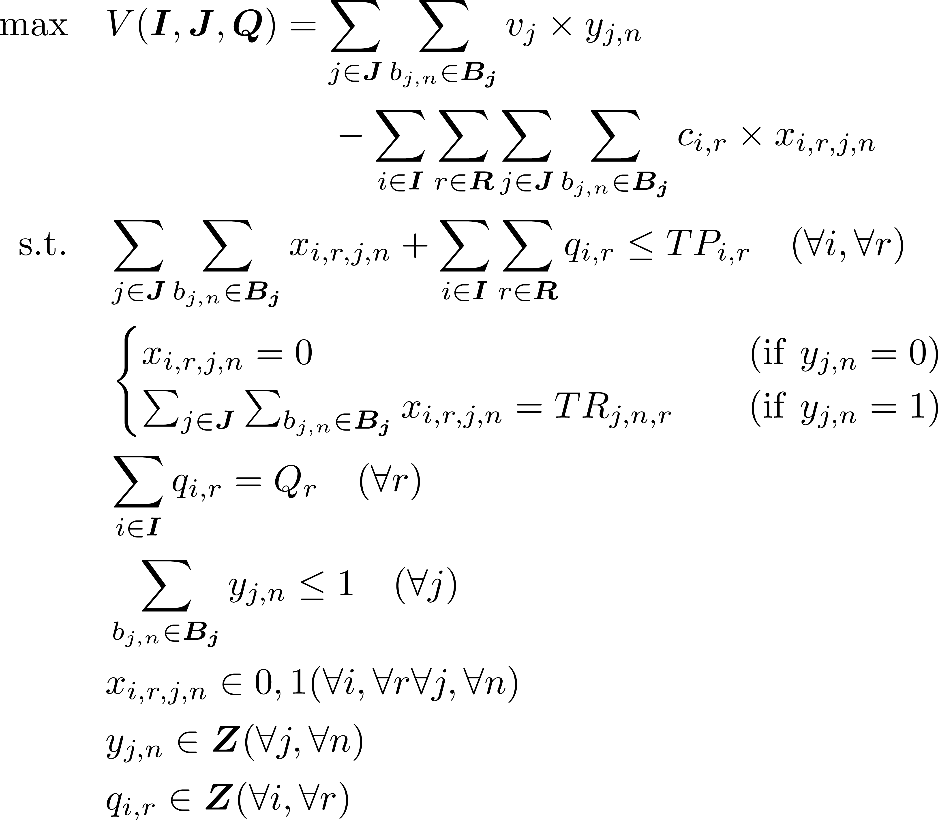
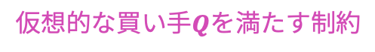
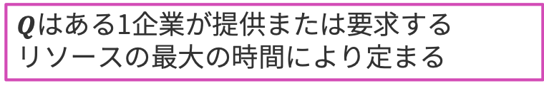
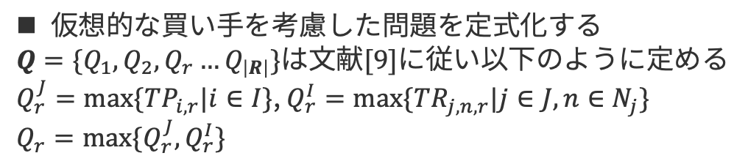
$P\left(I,J,Q\right)$の定式化 (I)
仮想的な買い手を考慮した問題を定式化する
$Q=\{Q_{1},Q_{2},Q_{r}…Q_{\left|R\right|}\}$は文献[9]に従い以下のように定める
$Q_{r}^{J}=\max{\{TP_{i,r}|i∈I\}}$, $Q_{r}^{I}=\max{\{TR_{j,n,r}|j∈J,n∈N_{j}\}}$
$Q_{r}=\max{\{Q_{r}^{J},Q_{r}^{I}\}}$
$Q$はある1企業が提供または要求する リソースの最大の時間により定まる
(7)
総利益最大化の目的関数
(8)
提供側のリソースの容量制約
(9)
敗者となる要求側の入札を満たさない制約
(10)
勝者となる要求側の入札を満たす為の制約
(11)
仮想的な買い手$Q$を満たす制約
(12)
勝者となる要求側一企業の
入札を高々1つとする制約
(13)
決定変数

Slide 37
オークションについて[7]
入札に関する分類
シングルサイドオークション
買い手，売り手の片方のみが入札を行い，片方の評価値のみを元に配分と取引価格を決めるオークション
ダブルオークション
買い手，売り手の双方が入札を行い，両方の評価値を元に配分と取引価格を決めるオークション
クラウドソースドマニュファクチャリング
においてはダブルオークションを用いることが有効であることを確認した[8]
買い手：リソース要求側 (評価値:予算)
売り手：リソース提供側 (評価値:コスト）
＊この予算・コストはこの価格で取引を行うと
利益が出ない価格とする

Slide 38
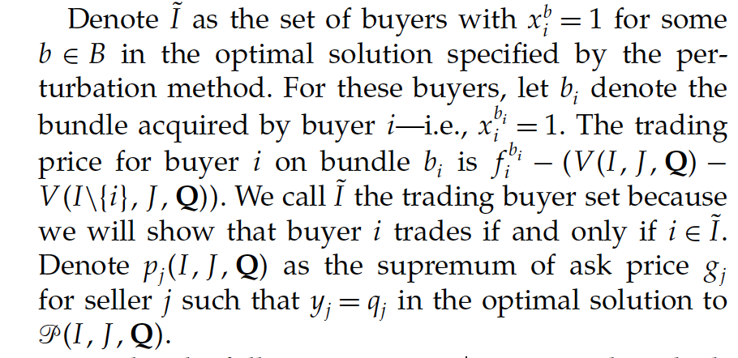

Slide 39
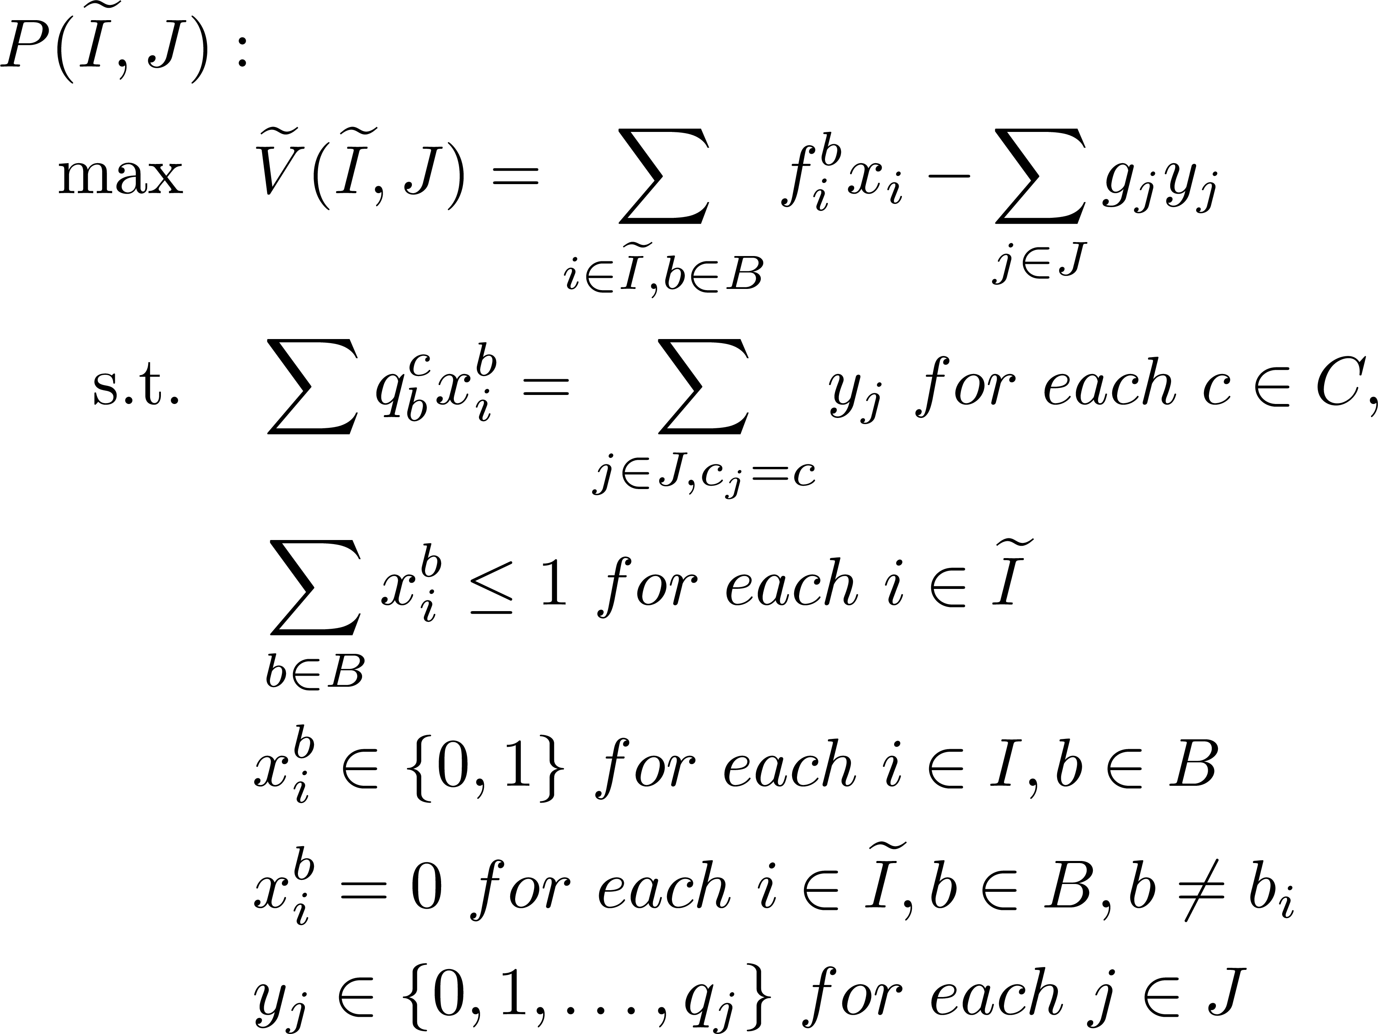
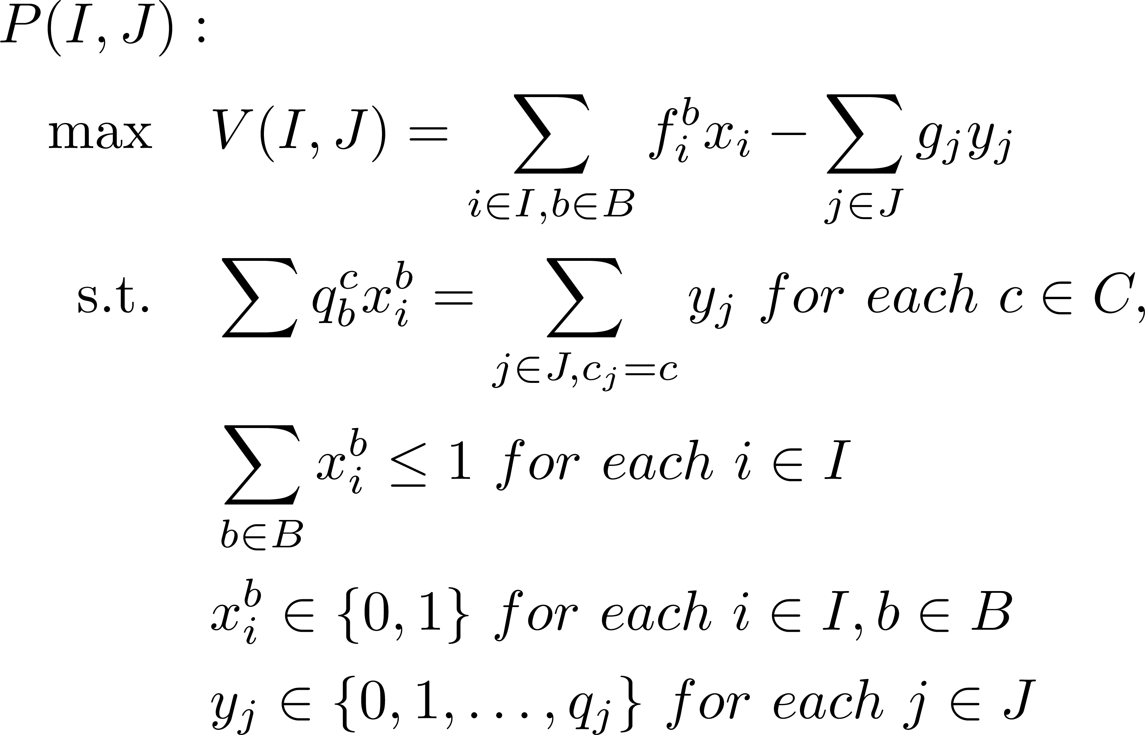
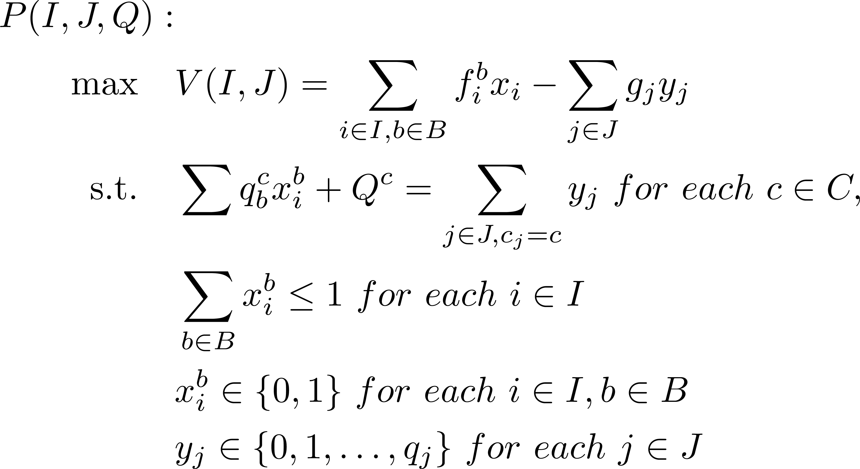

Slide 40
対象モデル
リソースに遊休時間がある
企業はリソースを提供する
クラウドソースドマニュファクチャリングシステム
Provider
リソースの提供
リソース提供側
オークション主催者
(リソースの配分を決定する)
リソースの要求
Requester
リソース要求側
リソースの不足や，出来ない処置がある企業はリソースの要求する

Slide 41
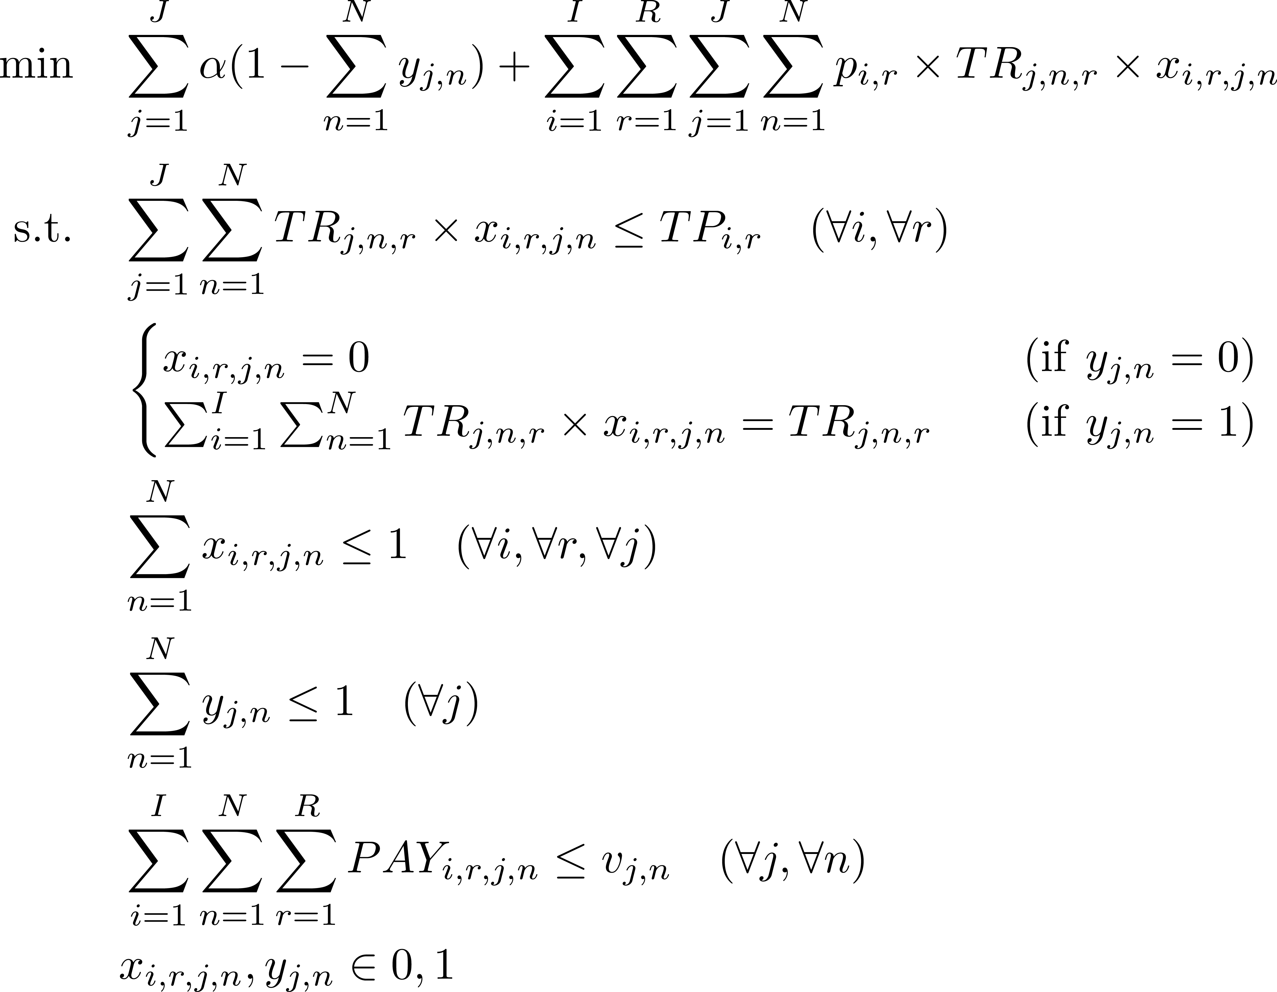
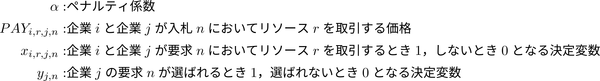
シングルオークションに基づく手法 (勝者決定問題)
勝者決定問題
(1)
目的関数 ：総提供単価最小化
(2)
リソース容量制約
(3)
(4)
要求の勝者数を制限する制約
(5)
(6)
予算制約
(7)
決定変数

Slide 42
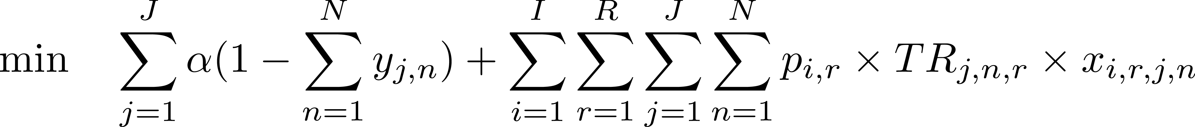
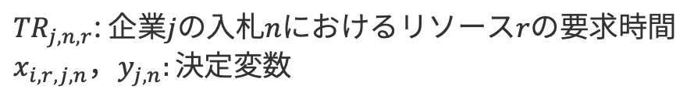
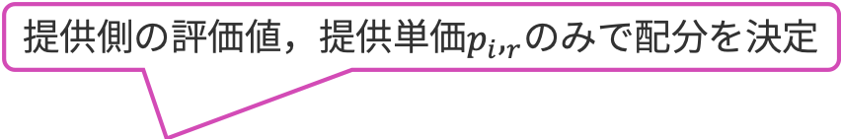
シングルオークションに基づく手法 (目的関数)
総提供単価最小化
提供側の評価値，提供単価$p_{i},_{r}$のみで配分を決定
(1)
満たされない要求の数ペナルティを与える
${TR}_{j,n,r}$: 企業$jの$入札$nにおける$リソース$r$の要求時間
$$x_{i,r,j,n}，y_{j,n}:決定変数$$

Slide 43
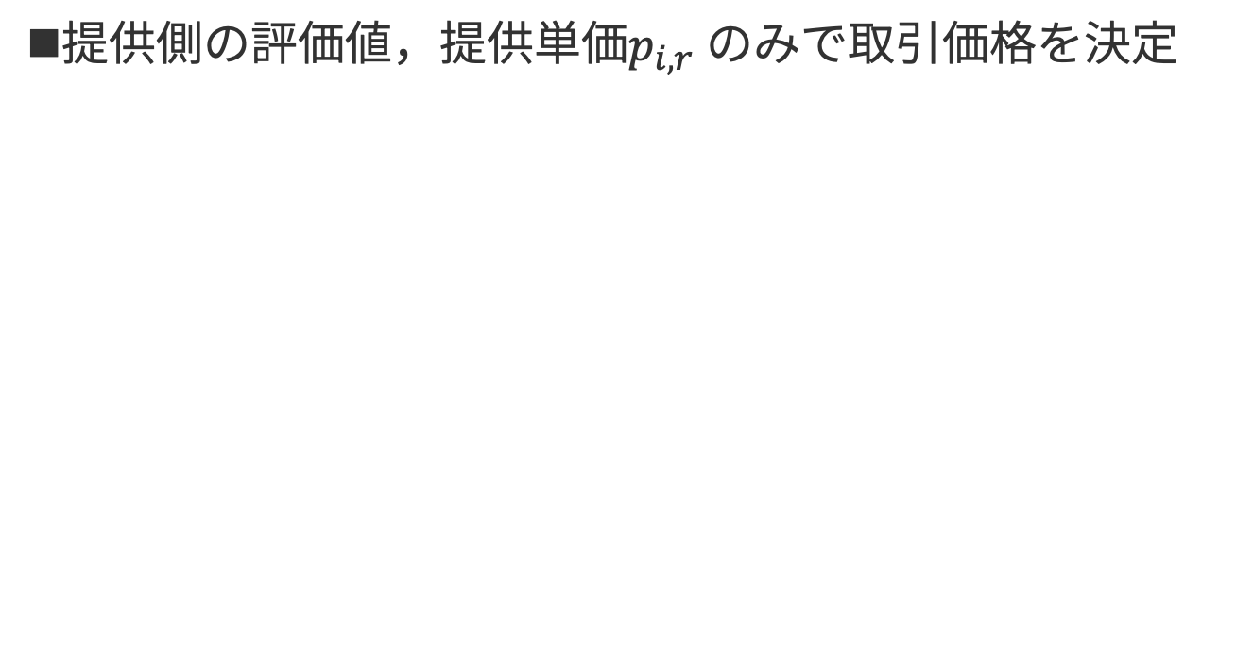
シングルオークションに基づく手法 (取引価格)
提供側の評価値，提供単価$p_{i,r}$のみで取引価格を決定
予算を勝者決定問題の制約，つまり保障額としてのみ用いる

Slide 44
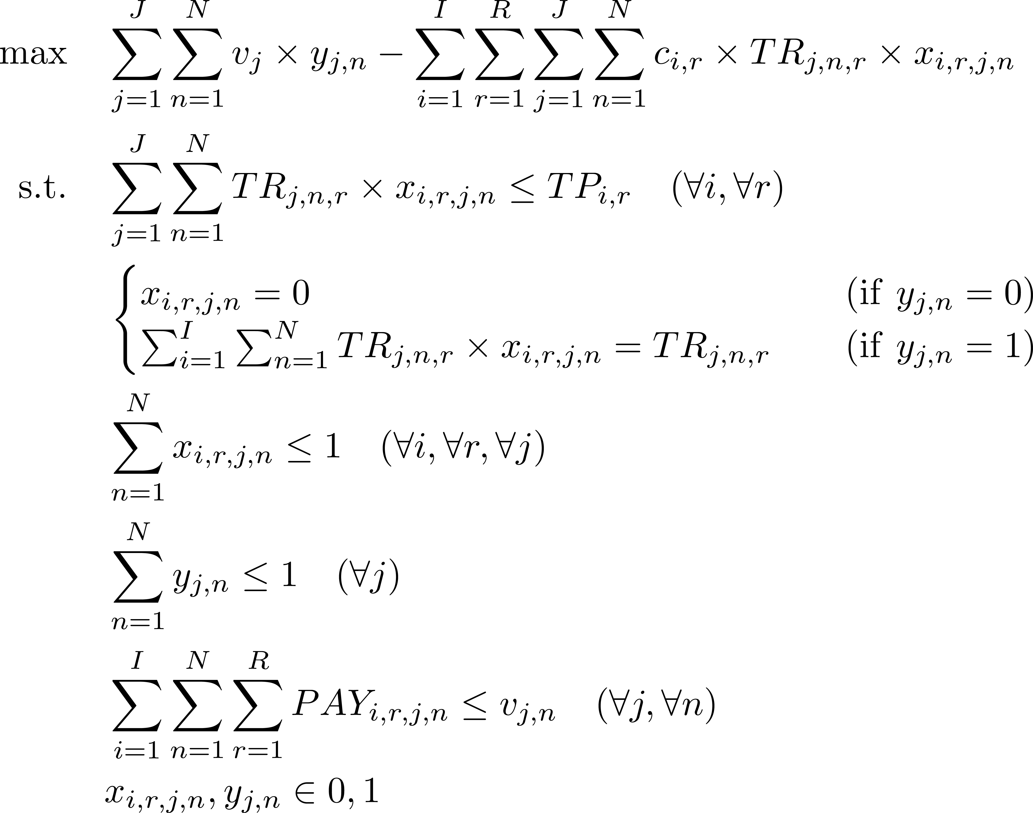
ダブルオークションに基づく手法 (勝者決定問題)
勝者決定問題
(8)
目的関数：総利益最大化
(9)
リソース容量制約
(10)
(11)
入札の勝者数を制限する制約
(12)
予算制約
(13)
(14)
決定変数

Slide 45
計算機実験（概要）
提供側の稼働率の比較
リソース提供側の遊休時間を変化させる
シングルオークション
ダブルオークション
共有なし

Slide 46
計算機実験（実験条件）
提供側の遊休時間を変化させた各試行を10回繰り返す
実験条件は以下の通りである
[min, max]はminからmaxの一様乱数とする
リソースの種類𝑅=5
想定期間を1000[Ts]とする
1000[Ts]分の配分を決める
提供企業数𝐼=15
各企業2種類のリソースを提供
遊休時間[Ts]を一様乱数で決定する
一様乱数の範囲を以下のように変化させた
[100, 200], [150, 250], [200, 300], [250, 350][300,400],[350,450],[400,500]
ダブルオークション のコストは[0.1, 0.5][円]とする
シングルオークションの提供単価は提案手法のコストから利益率が40%となるような値を提示
ペナルティ𝛼=10000
要求企業数𝐽=15
各企業𝑁=4 個の入札を作成
𝑅種類のリソースを各 [0, 200] [Ts]要求する
予算[円]は合計要求時間と重み[1.0, 1.5]の積とする

Slide 47
実験結果（稼働率）
稼働率
遊休時間
ダブルオークションに基づく手法が一番稼働率を高く保つことができた
目的関数が利益最大化であるため，予算が高い要求を満たそうとする
今回の実験条件では予算が高い要求は，リソースの要求時間が長い
結果的により，多くのリソースが提供できリソースの有効活用ができ，
稼働率が高くなった

